Slide 1
Word 合併列印
蘇孟緯
allensu80@gmail.com

Slide 2
課程摘要
建立個別信封及標籤
新增自訂信封及標籤
信件精靈
合併列印
  合併列印信件
  合併列印郵寄標籤
  建立及列印大量郵寄信封
  功能變數代碼
  將合併列印主文件還原成一般文件
  傳送電子郵件

Slide 3
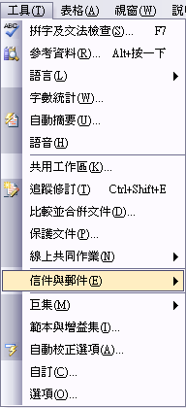
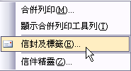
建立個別信封及標籤
關於信封
註明收件者地址
註明寄件者地址
關於標籤
註明標籤內容
選擇信封及標籤的尺寸
列印選項

Slide 4
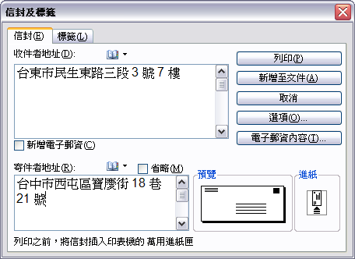
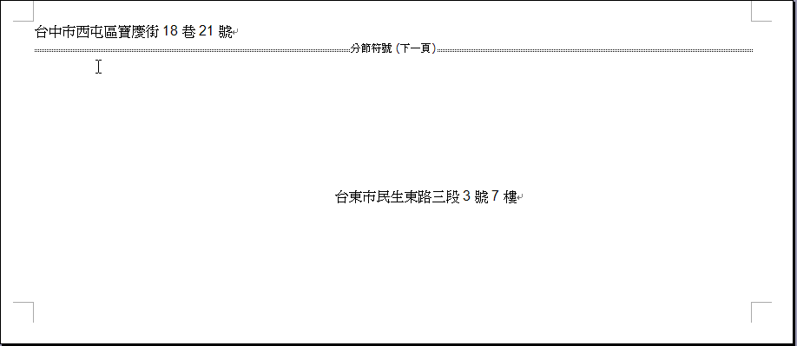
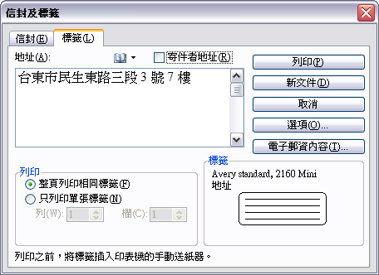
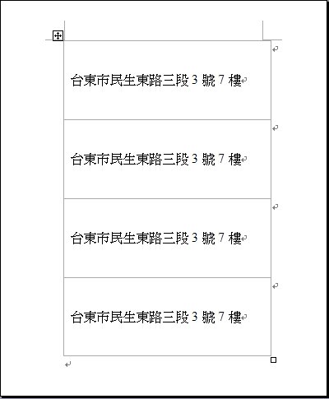
建立個別信封及標籤

Slide 5
新增自訂信封及標籤
若要自訂信封，請在 [信封及標籤] 對話方塊中按一下 [選項] 按鈕。
自訂的項目有以下幾項：
字型
  您可以使用 [信封選項] 對話方塊中的 [字型] 按鈕，來變更整個地址的字型。或者也可以選取地址方塊中的文字後，按一下滑鼠右鍵來開啟 [字型] 對話方塊 (對於變更個別文字的字型格外好用)。在練習活動中，您會有機會嘗試這兩種方法。
版面配置
  使用 [與左邊距離] 及 [與頂端距離] 方塊來變更收件者地址和寄件者地址的位置。查看預覽窗格以了解地址換了新位置之後的信封外觀如何。
加入圖形
  您可以像處理文件一樣地將文字藝術師或圖形加入至信封。只是必須確定放置的位置不至於會遮住地址或干擾郵件的處理。您將會在練習活動嘗試使用此功能。

Slide 6
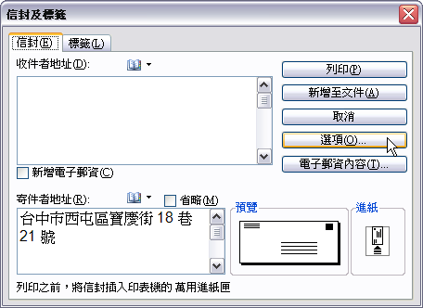
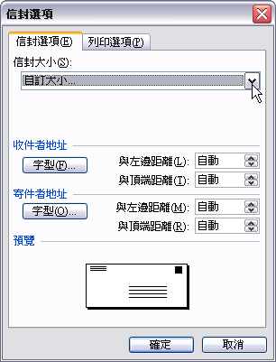
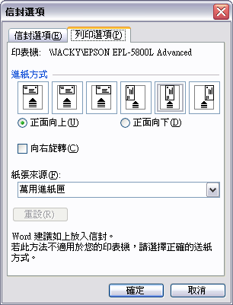
新增自訂信封
信封選項
列印選項

Slide 7
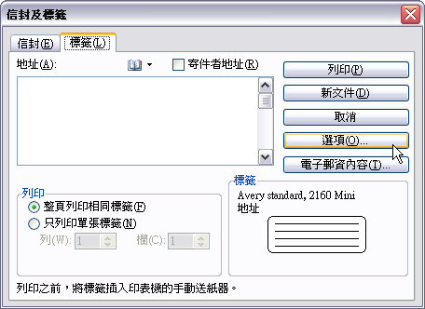
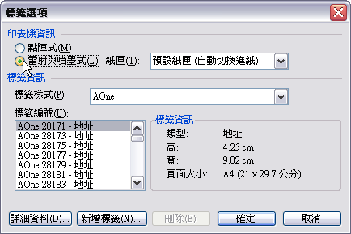
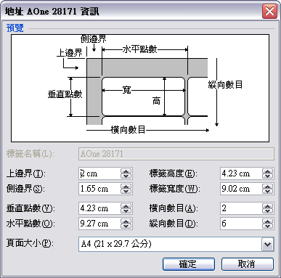
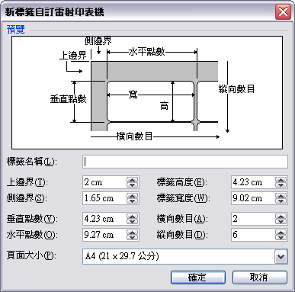
新增自訂標籤
選擇印表機
詳細標籤資訊
新增標籤規格

Slide 8
信件精靈
使用信件精靈，目的是修改原有信件
  開啟要修改或完成的信件。
  在 [工具] 功能表上指向 [信件與郵件]，再按 [信件精靈]。
  按一下各索引標籤，以顯示關於不同信件設定和信件元件的選項，然後依需要變更選項。

Slide 9
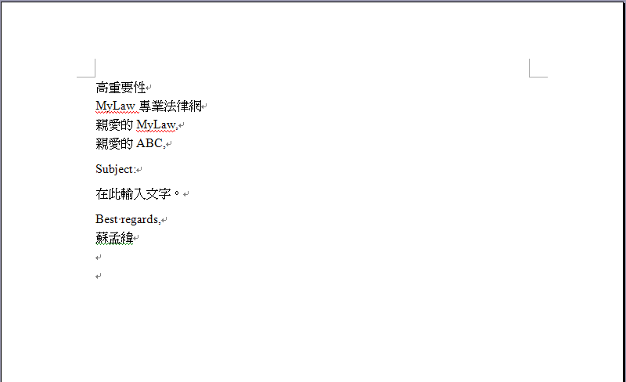
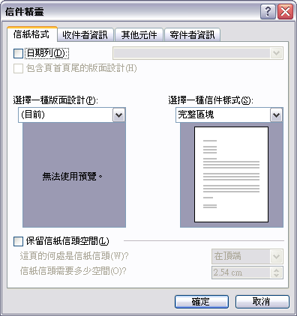
信件精靈
使用信件精靈修改原有信件

Slide 10
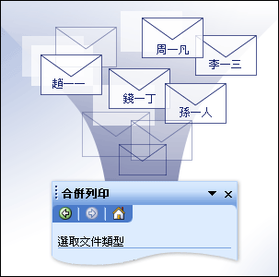
合併列印的強大之處
當您想要建立一組本質上相同的文件、但每份文件又包含一些獨特的元素時，就是使用合併列印功能的時機。例如，在一封宣佈新產品上巿的信件中，每封信都要放入公司商標和產品相關文字，但又要用不同的地址和祝賀行。

Slide 11
您可以使用合併列印功能製作
一組標籤或信封 每個標籤或信封都印有相同的寄件者地址，卻印有不同的目的地址。
一組套印信件、電子郵件或傳真 所有信件、電子郵件或傳真的基本內容都是相同的，但是又各自包含了個別收件者的專屬資訊，例如姓名、地址或其他個人資料。
一組印有號碼的優待券 每張優待券基本上都是完全相同的，只不過號碼不同。
其他 賀卡、三角職銜牌、人事資料卡、准考證、薪資單、證書、產品促銷pop…
  要分開製作信件、電子郵件、傳真、標籤、信封或優待券，可能得花上好幾個小時。只要使用合併列印就能省下大筆時間，您只需要建立一份文件，並加入每個版本所共用的相同資訊。接著，再加入一些預留位置，用來容納每個版本的專屬資訊。剩下來的工作交給 Word 就可以了。

Slide 12
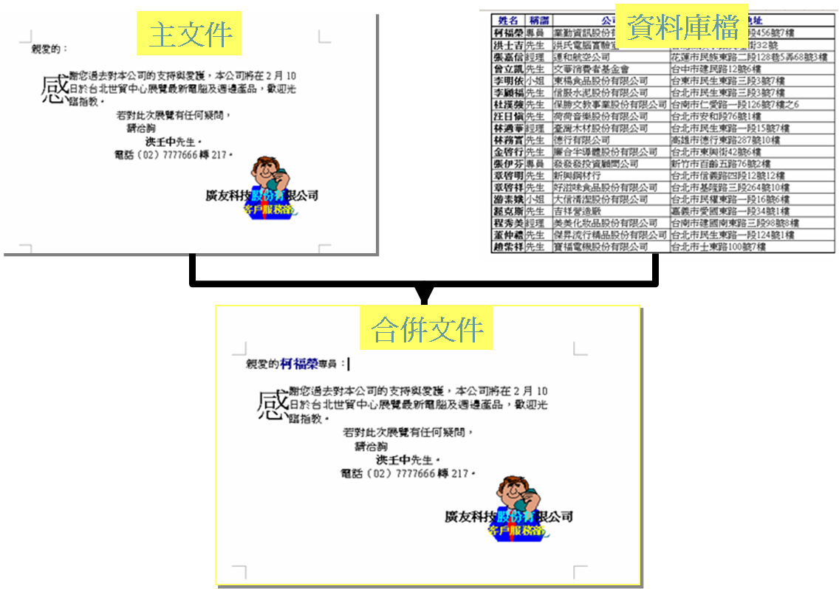
合併列印-合併列印信件
主文件
資料庫檔
合併文件

Slide 13

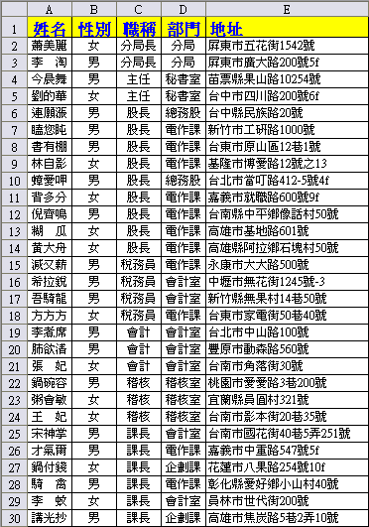
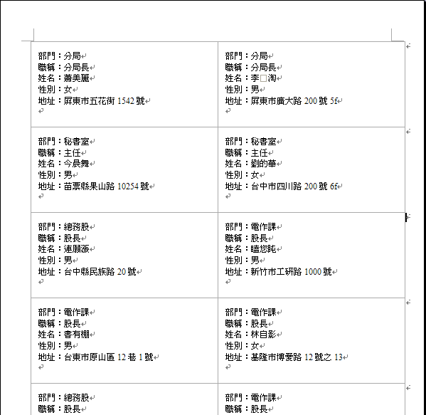
合併列印-合併列印郵寄標籤
空白文件
資料庫檔
空白文件
資料庫檔
合併標籤
合併標籤

Slide 14
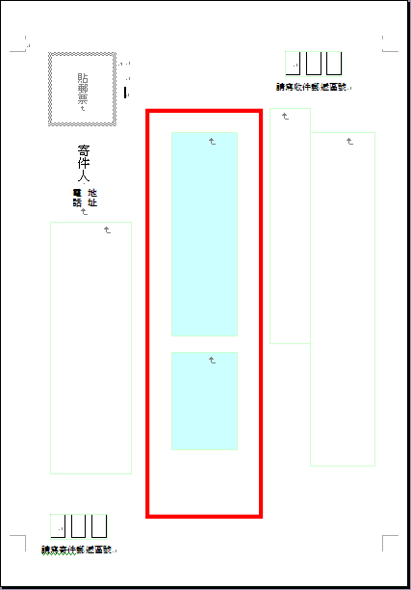
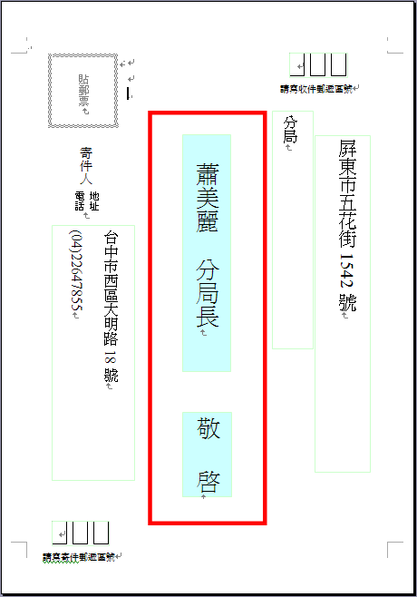
合併列印-建立及列印大量郵寄信封
現有文件
資料庫檔
現有文件
資料庫檔
合併信封
合併信封

Slide 15
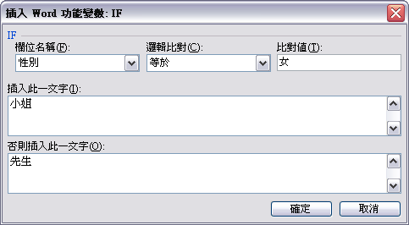
功能變數代碼 - If
比較兩個數值，然後將適當的文字插到比較的結果。如果用在合併列印主文件內，IF 功能變數能夠檢查在合併的資料記錄中的資訊，如郵遞區號或帳號等。例如，您可以只將信件傳給特定縣市的客戶。

Slide 16

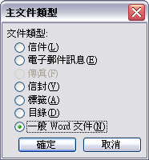
將合併列印主文件還原成一般文件
藉由從主文件中移除相關的資料來源，您就可以將主文件還原成一般文件。
  開啟您要移除資料來源的主文件。
  在 [檢視] 功能表上，指向 [工作列] 後，再按一下 [合併列印]。
  按一下 [主文件設定] 。
  按一下 [一般的 Word 文件]。

Slide 17
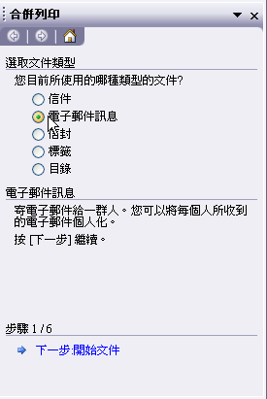
傳送電子郵件
您可以使用 合併列印 功能來建立電子郵件通訊群組
  指向 [工具] 功能表中的 [信件與郵件]，然後按一下 [合併列印]。
  在 [選取文件類型] 之下，按一下 [電子郵件訊息]。 使用中文件即變成主文件，您可以在文件中鍵入電子郵件訊息的本文。
  按一下 [下一步：開始文件]。

Slide 18
Q & A

